Slide 1
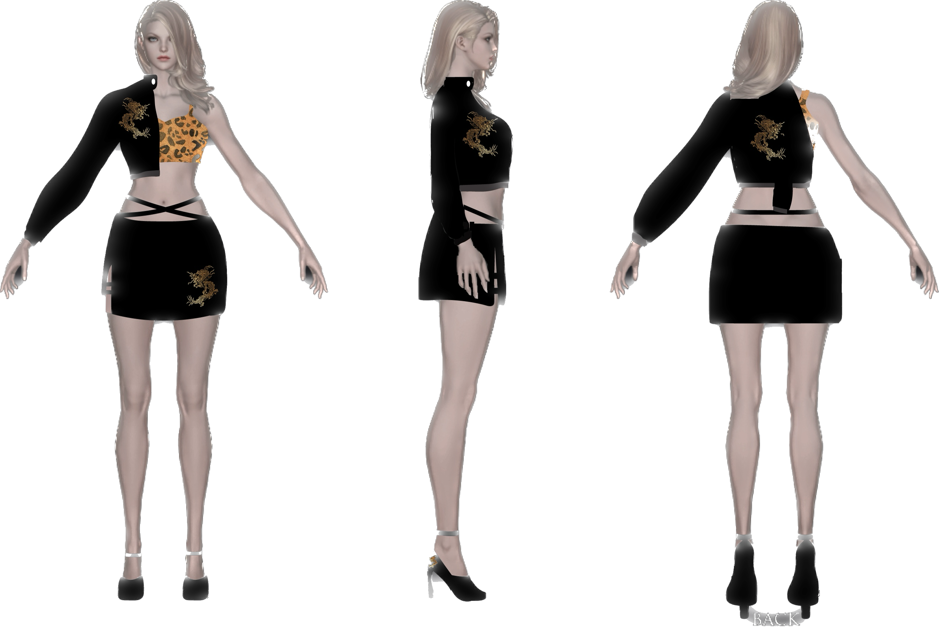
[ ]
Avatar S 발표자료 (230202)
3D 온라인 아바타 맞춤 피팅 쇼핑몰

Slide 2

개요도 및 시스템 구성도
:

Slide 3
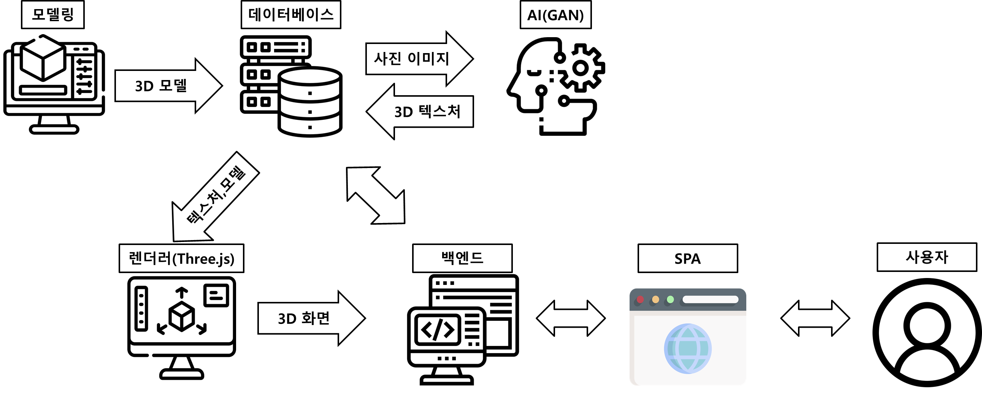
개요도

Slide 4
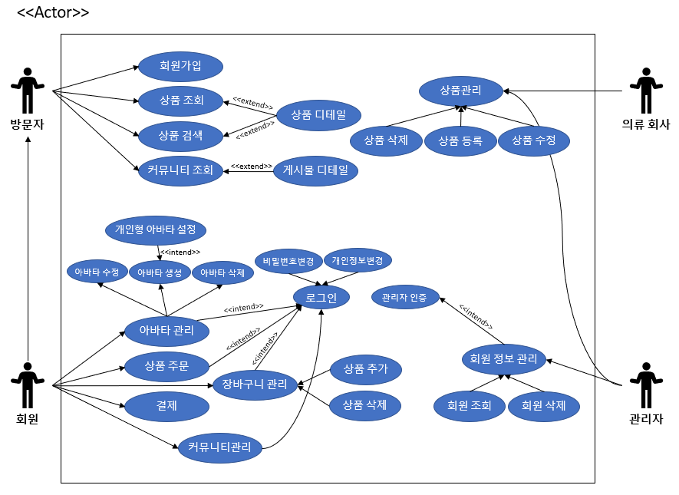
유스케이스 다이어그램
Notes:
논쟁점:
1. 생성 부분을 앞에 두고 그 다음 수정/삭제를 넣어야하는가?

Slide 5
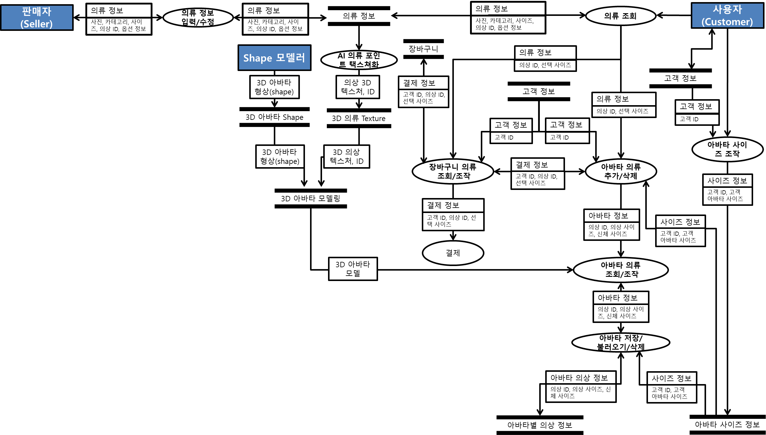
데이터 플로우 다이어그램
Notes:
논쟁점:
1. 생성 부분을 앞에 두고 그 다음 수정/삭제를 넣어야하는가?

Slide 6
일정표
:

Slide 7
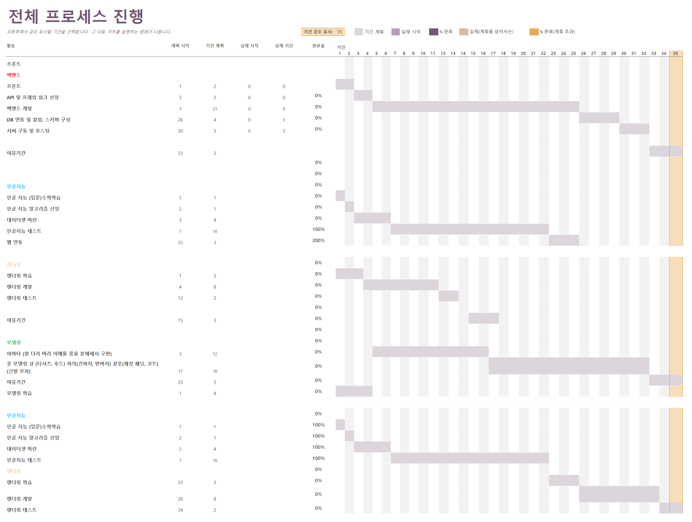

Slide 8
현재까지 진행 상황
:

Slide 9
1주차 (1/12) | 설계 회의 | 9주차
2주차 (1/26) | 설계 회의 및 프로젝트 계획서 작성 | 10주차
3주차 (2/2) | 백&프론트 프레임 선정, AI 학습 위한 데이터 전처리, 렌더링 툴을 통한 실습 학습, 모델링 툴 및 샘플 학습 | 11주차
4주차 |  | 12주차
5주차 |  | 13주차
6주차 |  | 14주차
7주차 |  | 15주차
8주차 |  | 16주차
Notes:
주차 기준 : 회의 횟수 기준

Slide 10
17주차 |  | 25주차
18주차 |  | 26주차
19주차 |  | 27주차
20주차 |  | 28주차
21주차 |  | 29주차
22주차 |  | 30주차
23주차 |  | 31주차
24주차 |  | 32주차

Slide 11
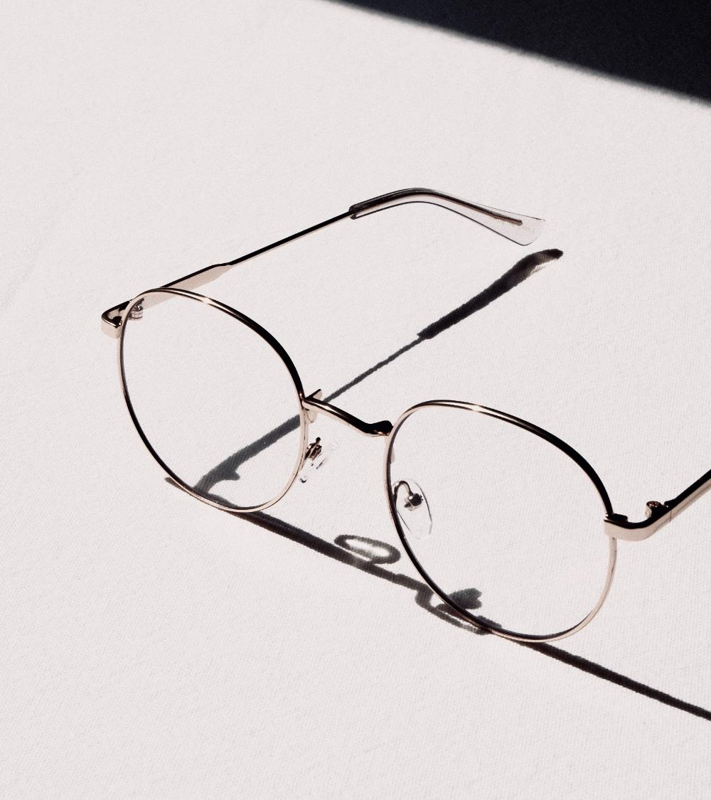
지난주에 한 내용
: 프레임워크 선정, 모델링 툴 학습, 기초 렌더링 파트 구현,
크롤링을 통한 데이터 수집

Slide 12
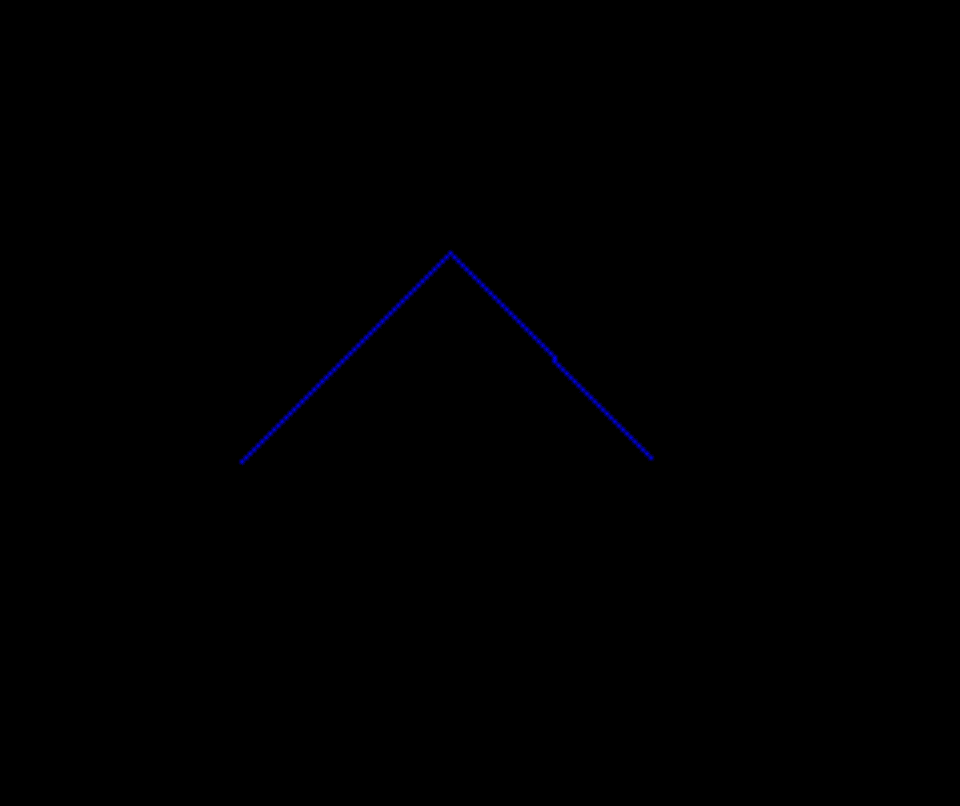
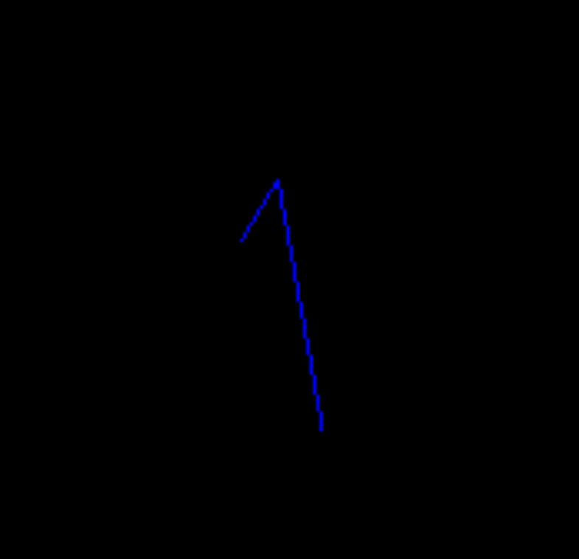
지난주
기초 화면 렌더링 파트 구현
마우스를 통한 시점 변경 추가

Slide 13
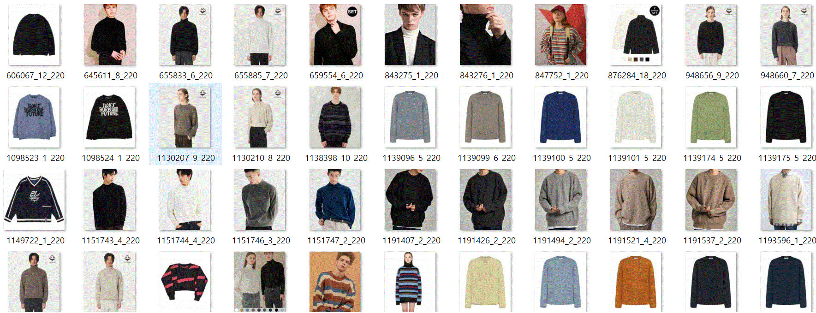
지난주
크롤링을 통한 데이터 수집

Slide 14
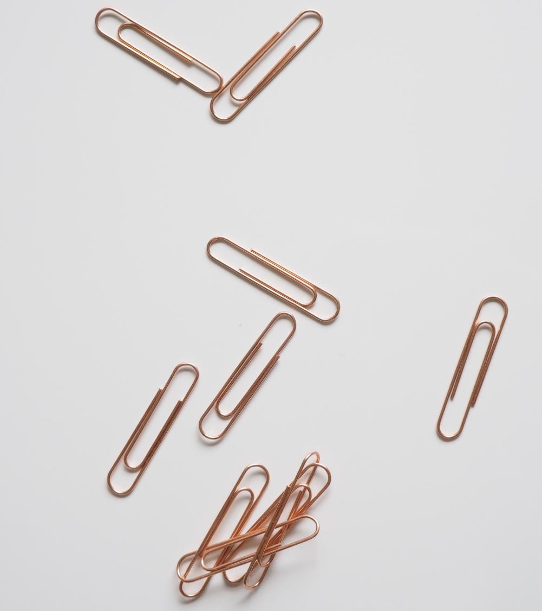
이번주에 한 내용
: 인공지능 인식을 위한 배경 제거 작업, 샘플을 통한
데이터 모델링 학습, 기초 페이지 및 최초 페이지
플로우 선정 작업

Slide 15
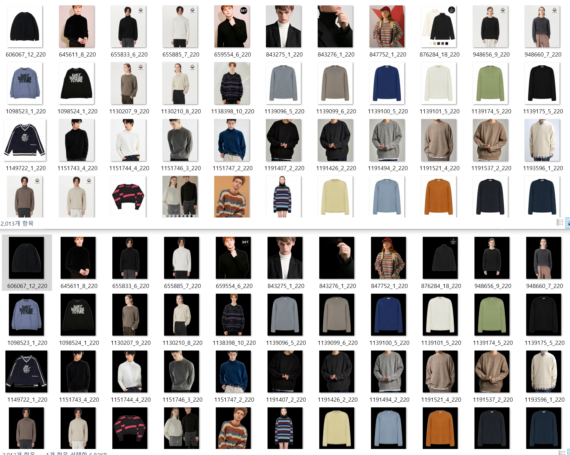
이번주
인공지능 인식에 적합하게 배경을 지우는 작업 진행

Slide 16
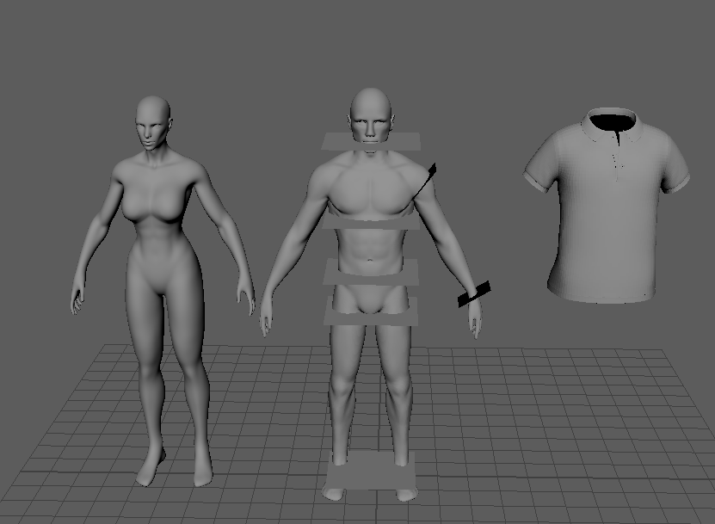
이번주
마야 학습을 통한
여성, 남성, 티셔츠 샘플
남성 샘플에 분할해서 모델링할 부분 작성

Slide 17
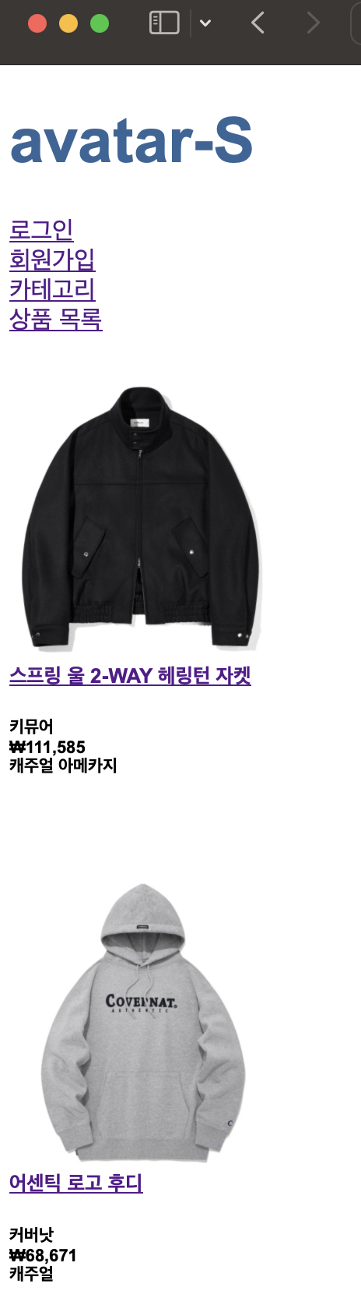
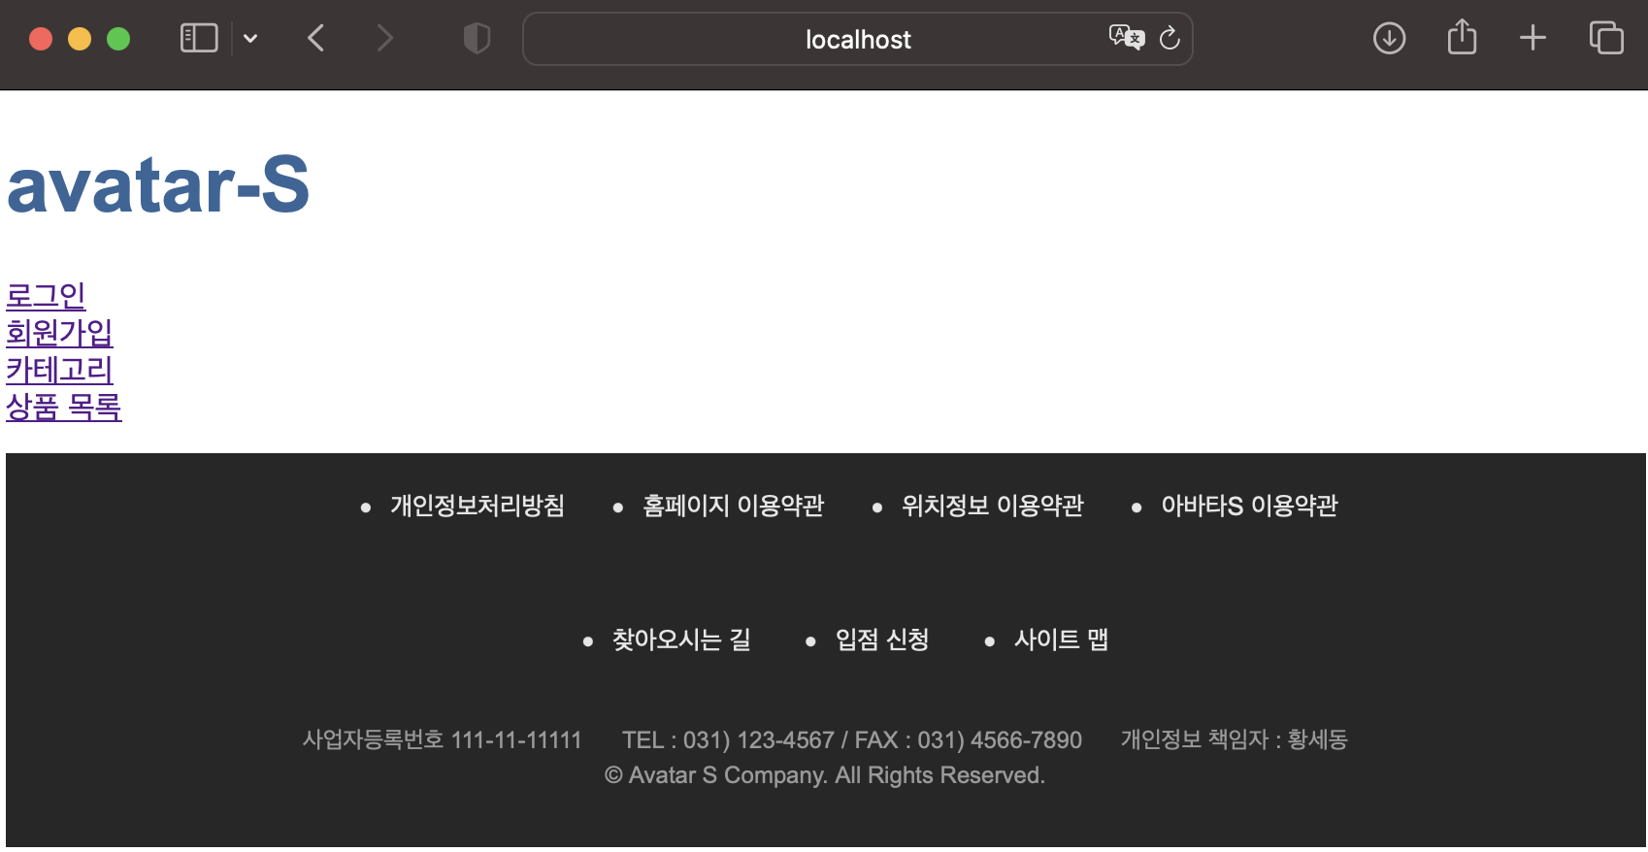
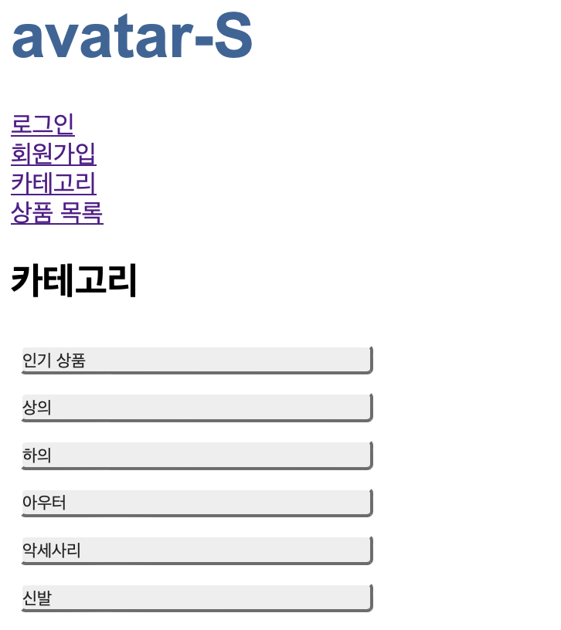
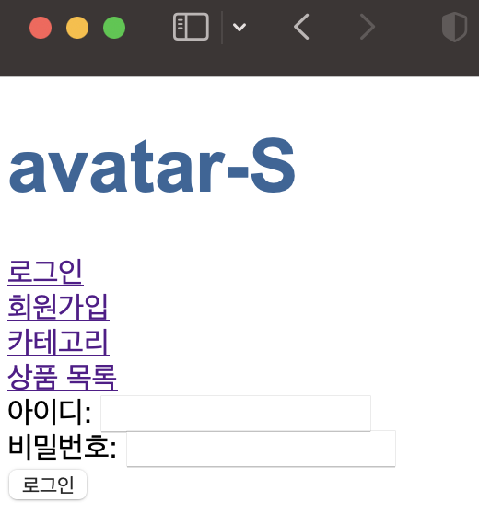
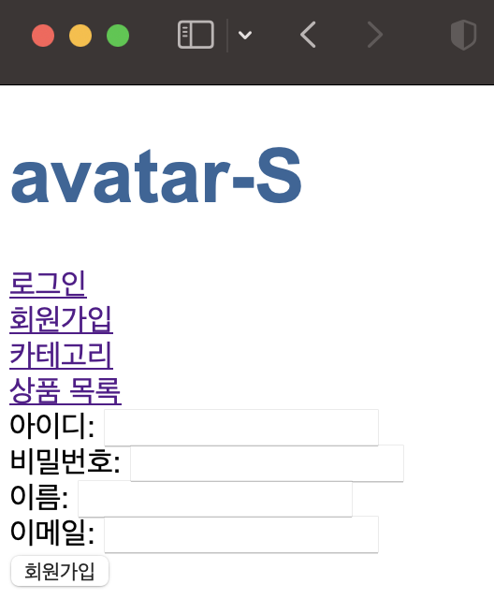
이번주
메인 페이지에서 필요한 기능들에 대한
섹션 정의 및 하드 코딩을 통한 기초
플로우 작성

Slide 18
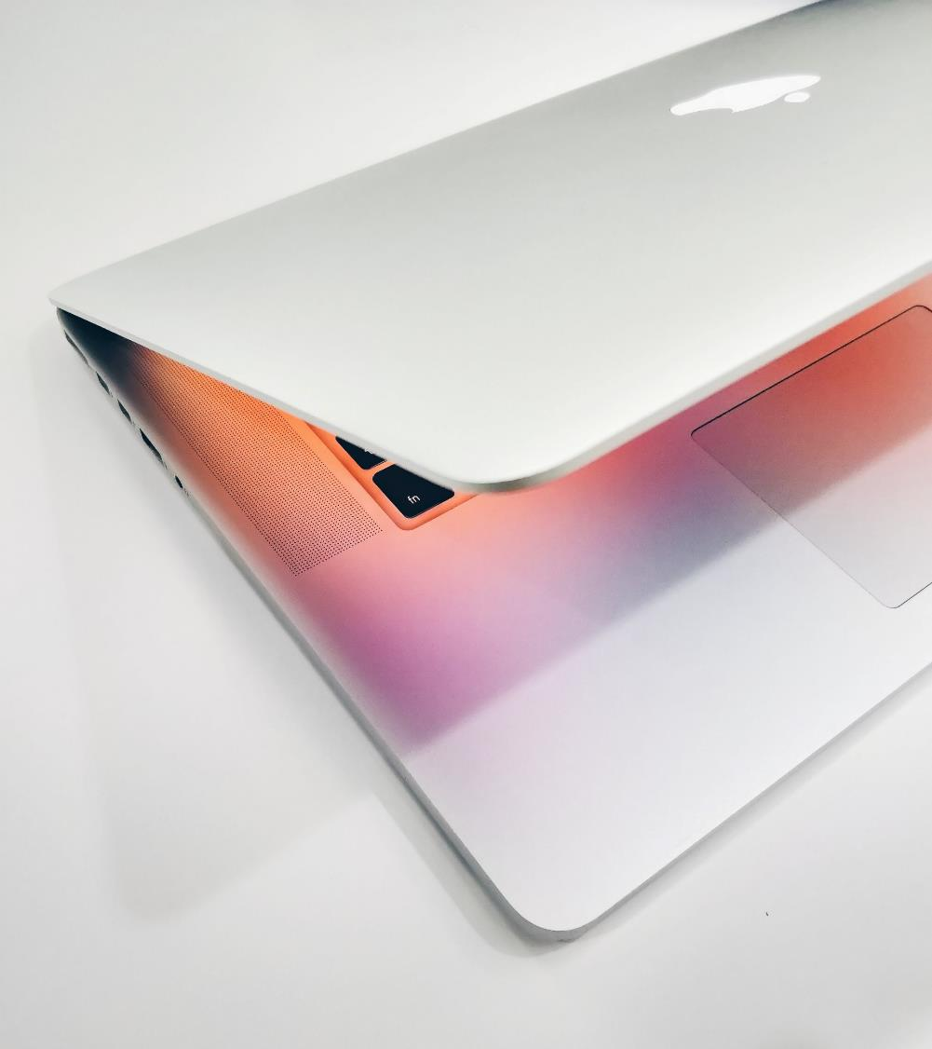
다음주에 할 내용

Slide 19
다음주
다음주 작업 예정 내용
1
인공지능 작업 ( 학습 및 단순화)
: 크롤링 내용 배경 제거 결과가 Black으로 나오는 것 알파값 조절로 배경 아예 제거하는 방식, 코랩이나 텐서플을 이용한 GAN 학습 및 시도를 통해 데이터 A셋(원본)을 통해 데이터 B셋(결과 데이터)를 처리할 방법을 색인
2
모델링 추가 학습 및 작업 시작
3
회원가입, 로그인 기능 구현 및 상품 데이터 처리 기능 구현

